Slide 1
Выполнил: воспитатель 1 категории Платонова Ю.К.
МДОАУ «Црр –д/сад №56 «Надежда» г. Орска»
Экологический проект
«Наша Ель»
1 младшая группа

Slide 2
Экологический проект «Наша Ель»
-Вид проекта: информационно-исследовательский, творческий. -Участники проекта: воспитанники первой младшей группы, воспитатель, родители. -Срок реализации проекта: краткосрочный (1 месяц).

Slide 3
Актуальность:
- В период дошкольного детства начинается формирование экологической культуры, поэтому очень важно пробудить в детях интерес к живой природе, желание изучать, наблюдать, сравнивать, делать выводы.
Сделать вклад в зеленое будущее нашей планеты мы можем уже сегодня, приучая младшее поколение любить и уважать природу.
И это отличный способ привлечения детей к охране окружающей среды - это посадка деревьев.

Slide 4
Цель проекта:
-Воспитание бережного отношения к природе у детей дошкольного возраста.
-Ознакомление детей с хвойным деревом – сосна. Развитие исследовательских, творческих способностей.
-Озеленение территории детского сада .

Slide 5
Задачи:
- Дать понятия: хвойное дерево, сосна, иголки, шишки. Учить узнавать сосну по внешнему виду.
- Воспитывать у детей бережное отношение к природе, интерес к объектам природы.
- Развивать у детей любознательность к миру живой природы, желание наблюдать, исследовать, получать новые знания, умения, навыки через поисково-исследовательскую деятельность.

Slide 6
Планируемые результаты:
- У детей сформируется бережное отношение к деревьям, как к живым существам.
- Обогатится словарь, разовьётся наблюдательность, любознательность, интерес к познавательной деятельности.
- У детей сформируются опытно – исследовательские навыки.

Slide 7
1 этап – подготовительный
-Изучение методической литературы по данной теме.
- Подбор иллюстраций, картин, энциклопедической, детской художественной литературы, информационный материал для родителей.
- Подбор дидактических, словесных, подвижных игр.

Slide 8
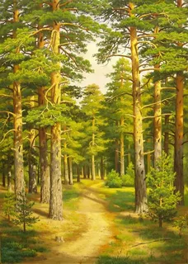
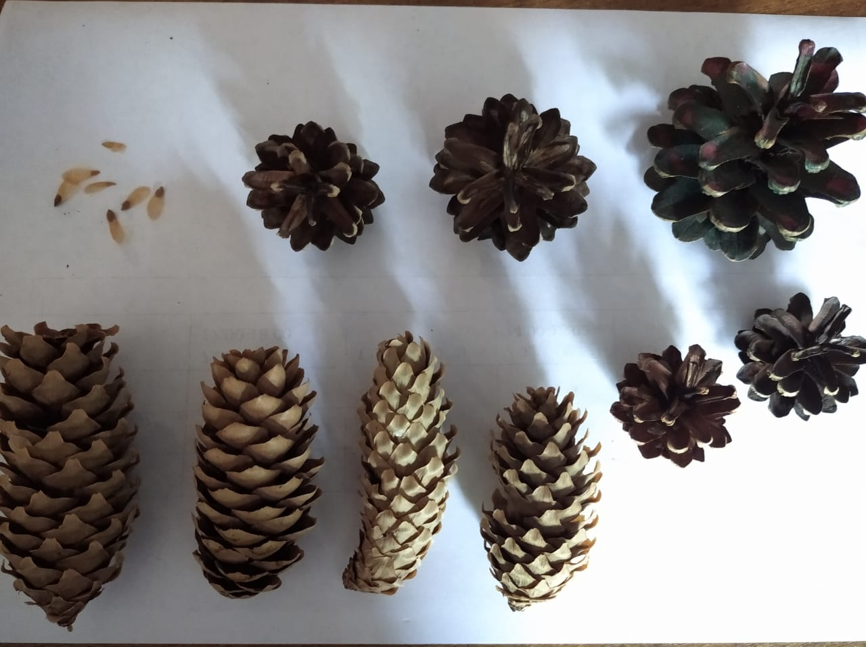

Slide 9
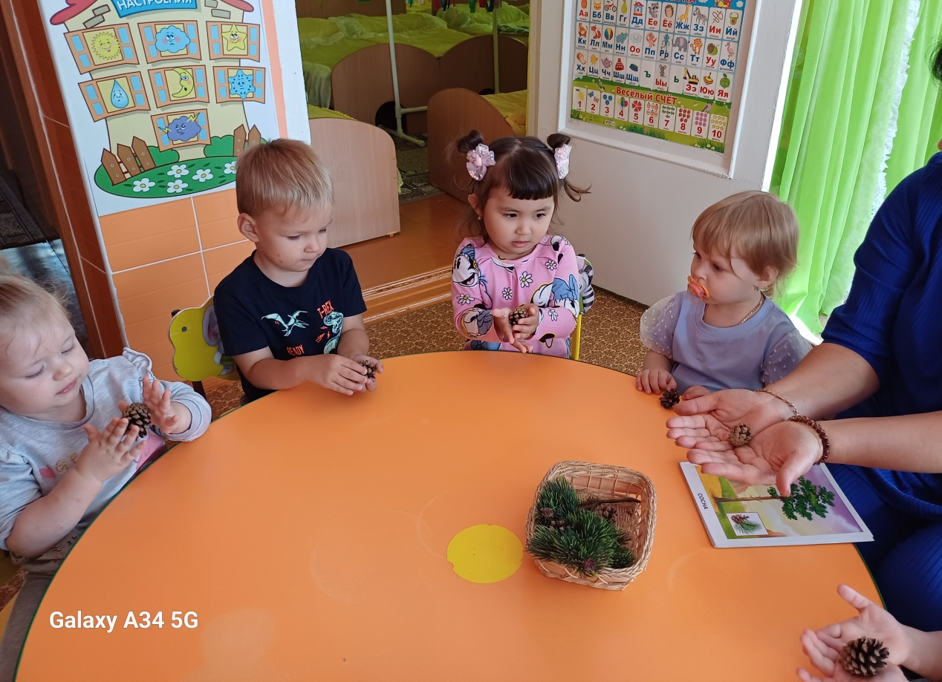
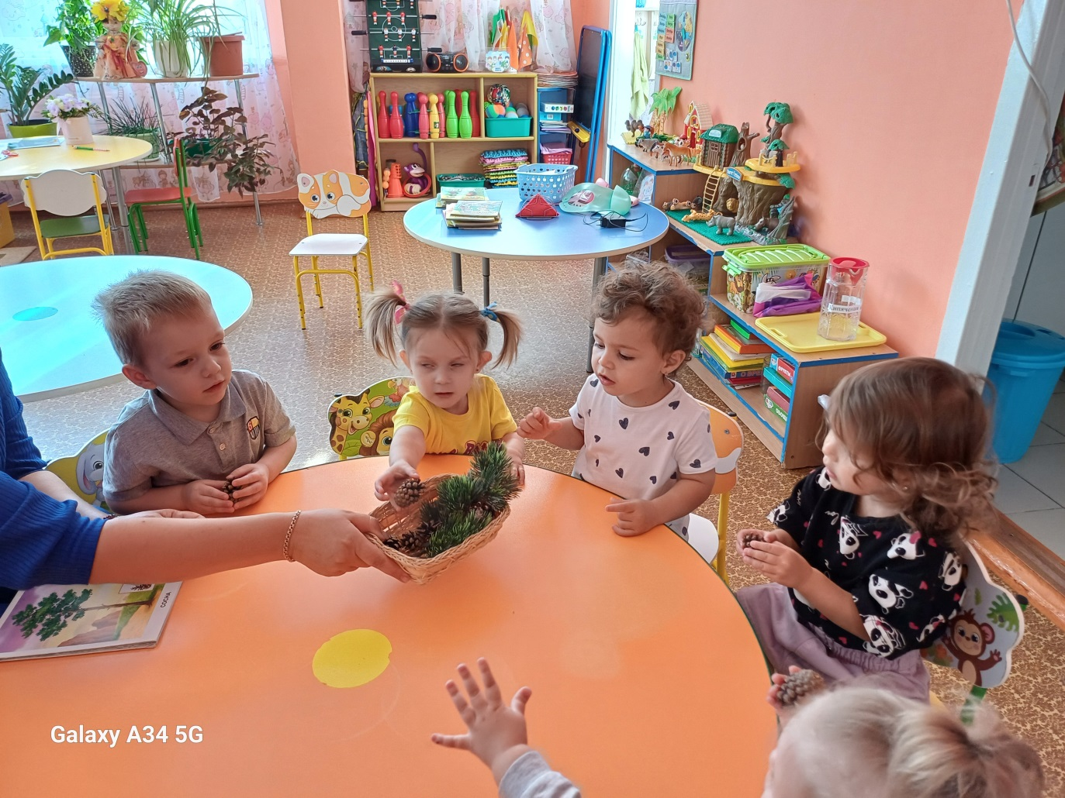
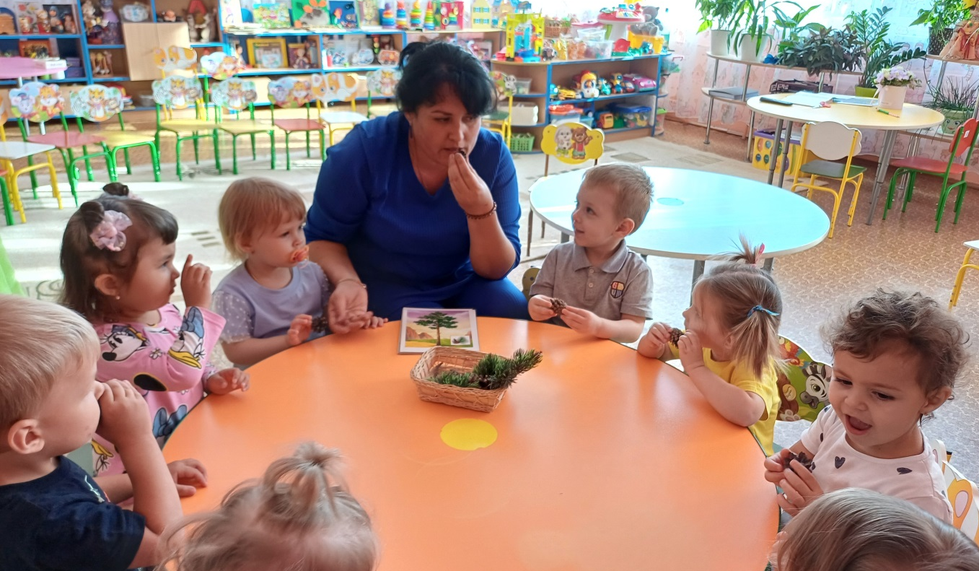
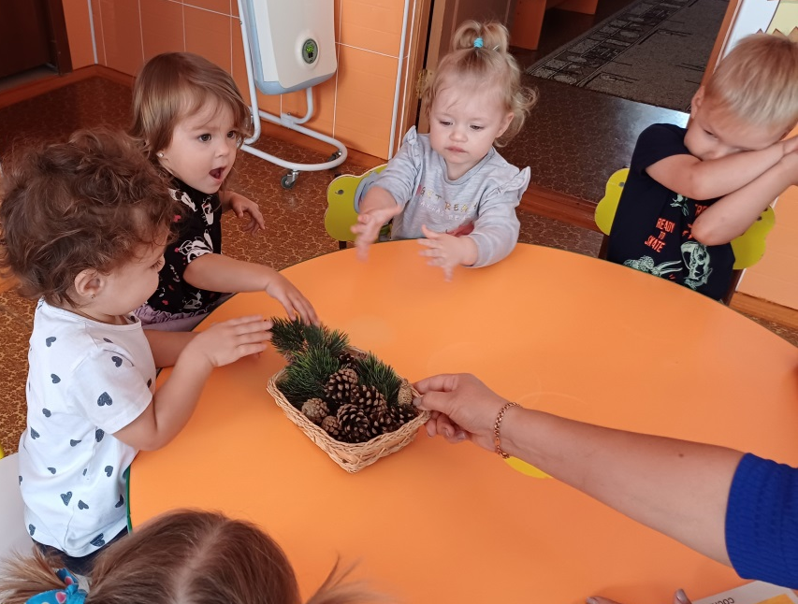

Slide 10

2 этап – основной
- Проведение мероприятий в группах и на участках детского сада.
- Взаимодействие с родителями - консультация «Экологическое воспитание дошкольников в семье».

Slide 11
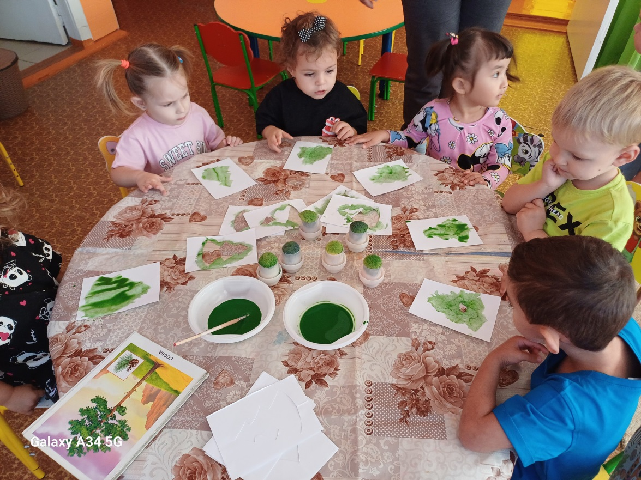
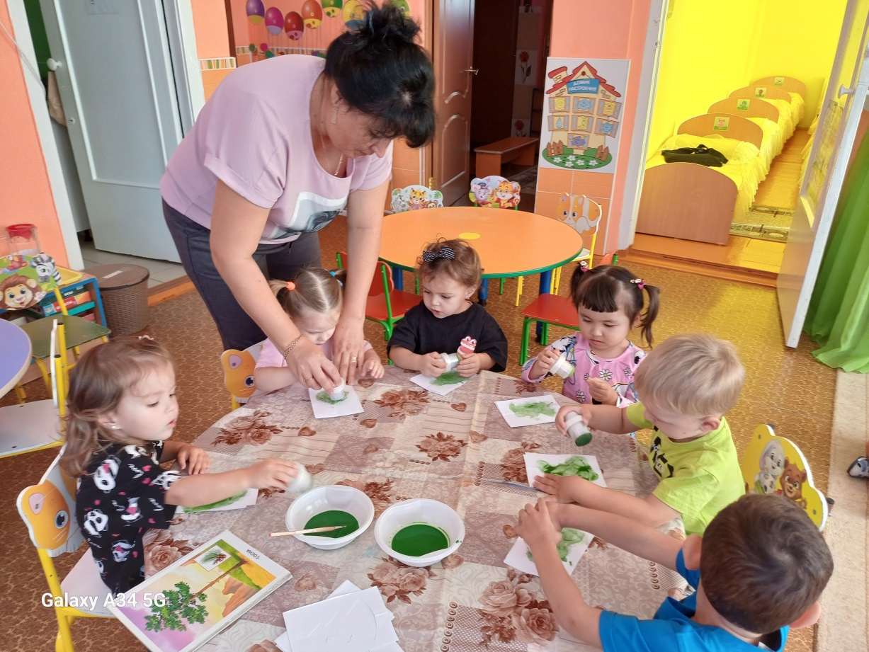
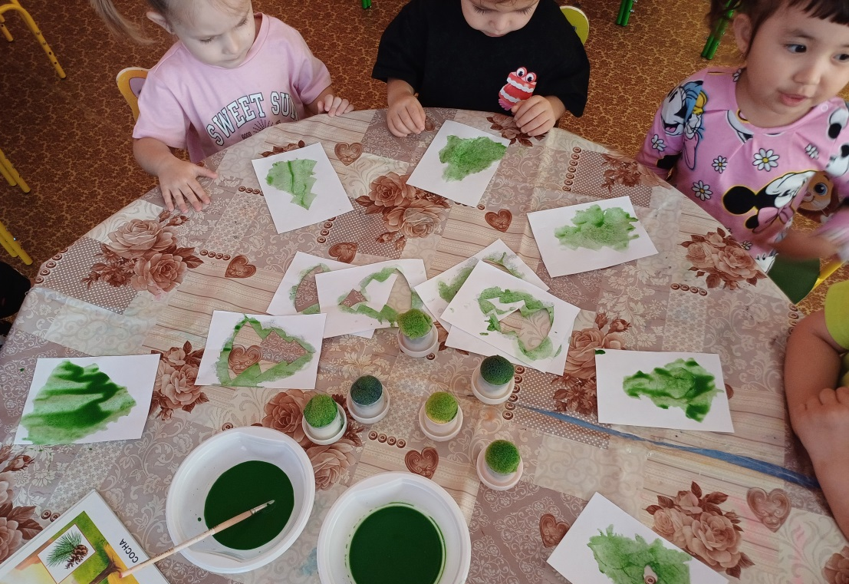

Slide 12
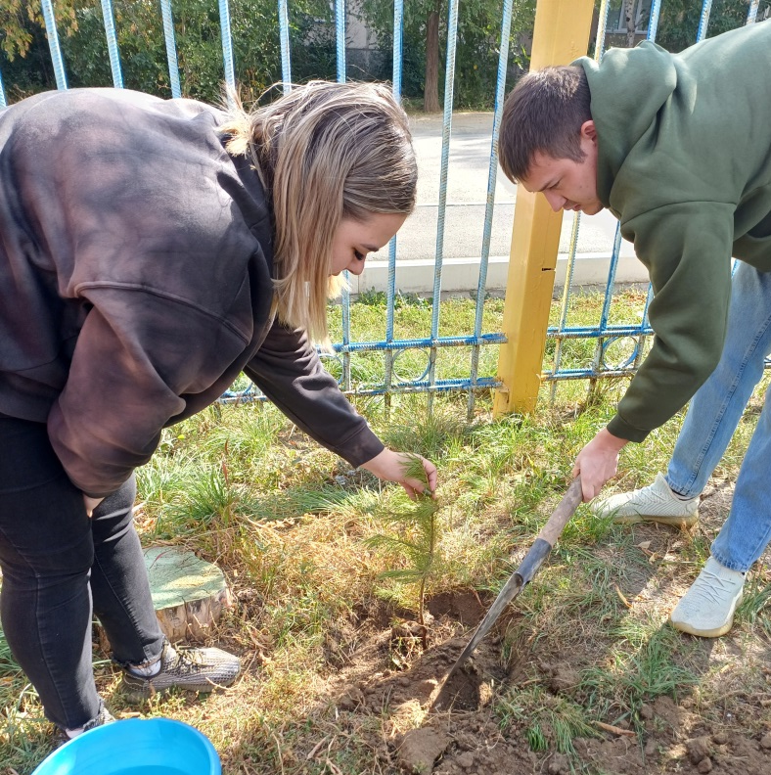
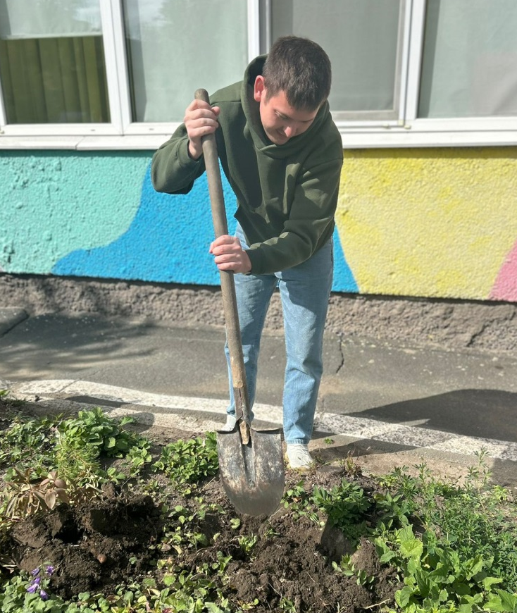
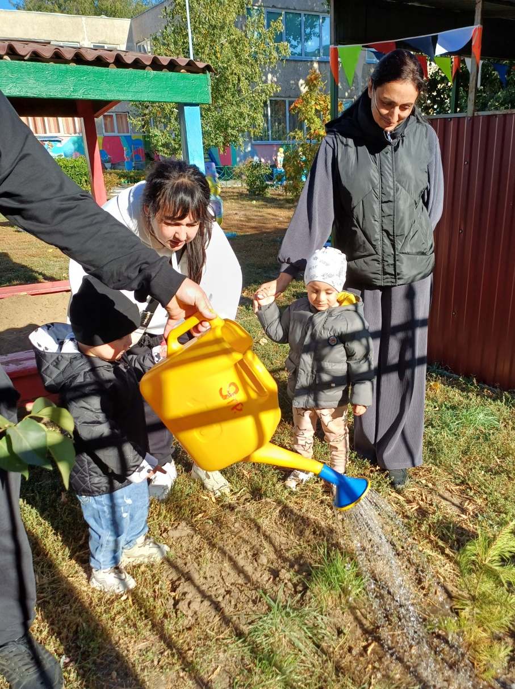
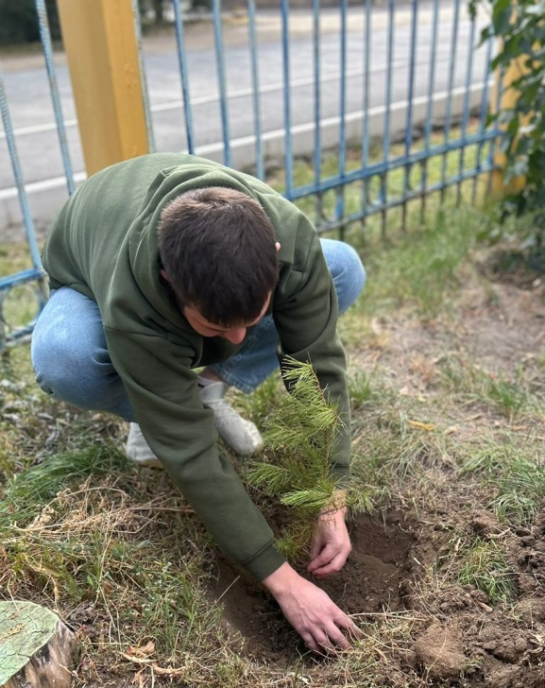
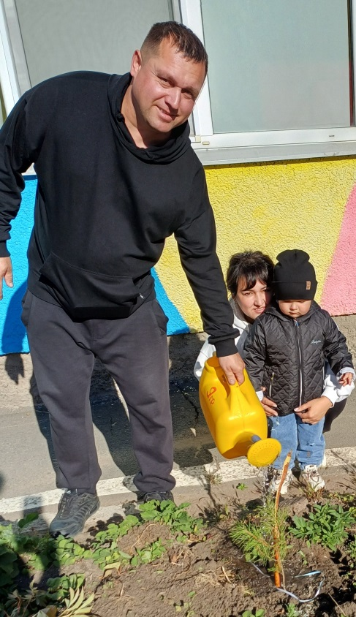
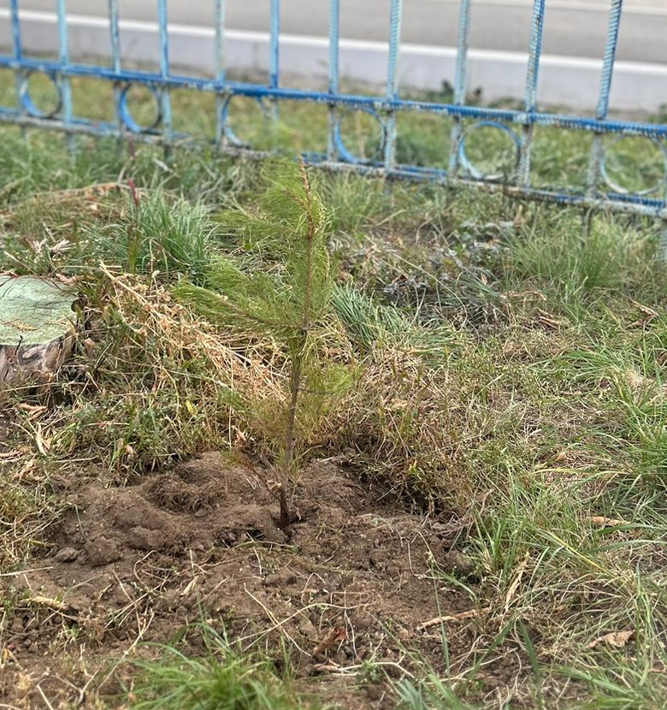

Slide 13
Результаты проекта:
- У детей сформировалось бережное отношение к деревьям, как к живым существам. Дети с большим интересом включались в разные виды деятельности, рассматривали объекты, сравнивали, делали выводы совместно с воспитателями.
-Обогатился словарь, развилась наблюдательность, любознательность, интерес к познавательной деятельности. У детей формируются опытно – исследовательские навыки.

Slide 14
Спасибо за внимание!

